Slide 1
Die Möbel
Wortschatz

Slide 2
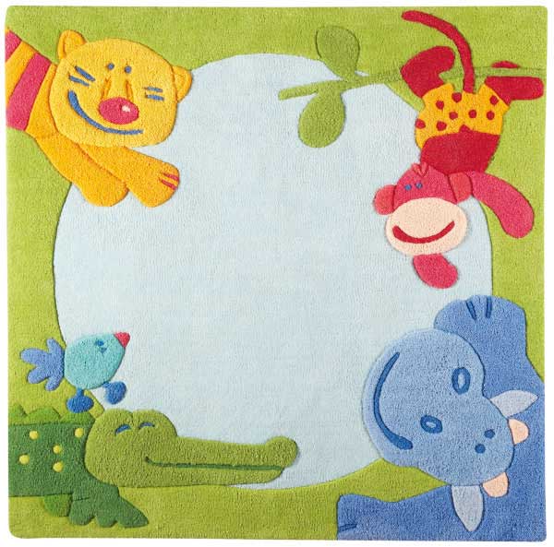
der Kinderteppich

Slide 3
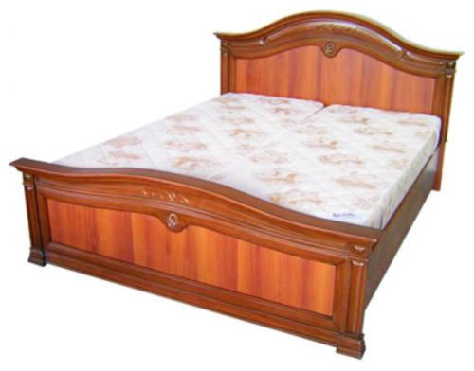
das Bett

Slide 4
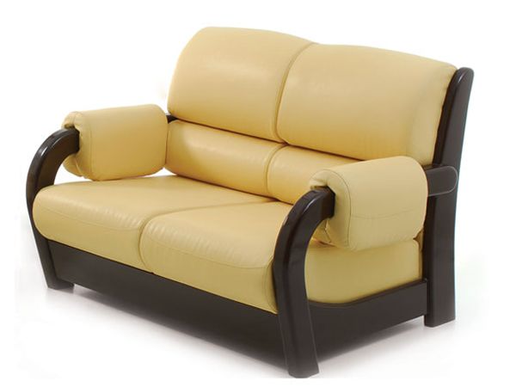
das Sofa

Slide 5
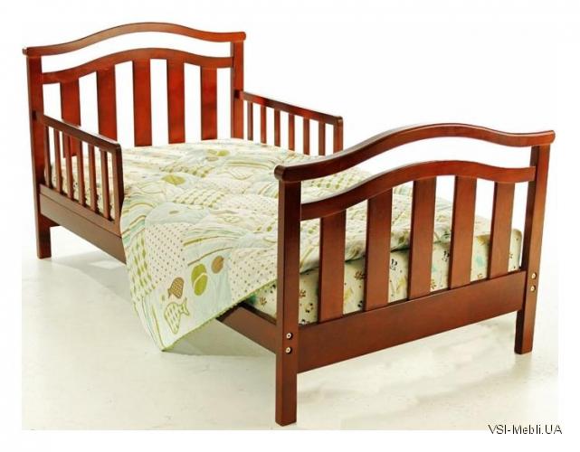
das Kinderbett

Slide 6
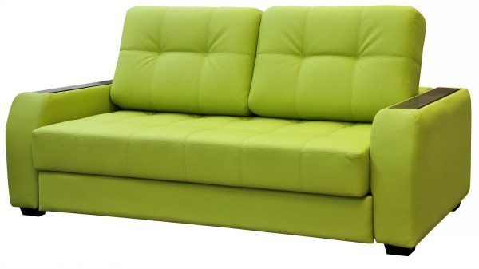
das Sofa

Slide 7
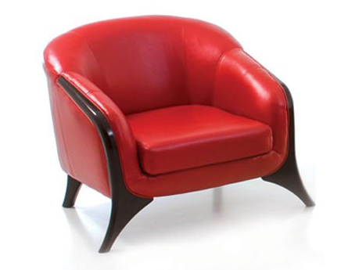
der Sessel

Slide 8
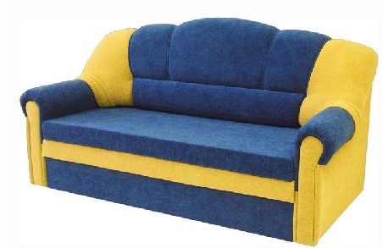
das Sofa

Slide 9
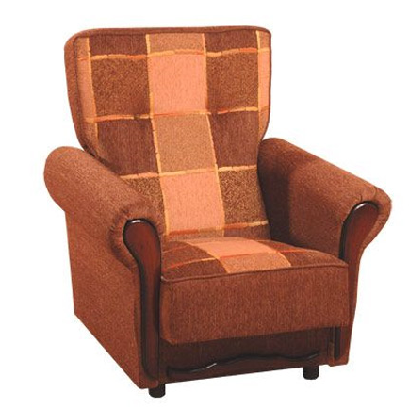
der Sessel

Slide 10
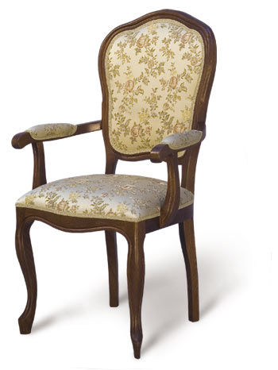
der Stuhl

Slide 11
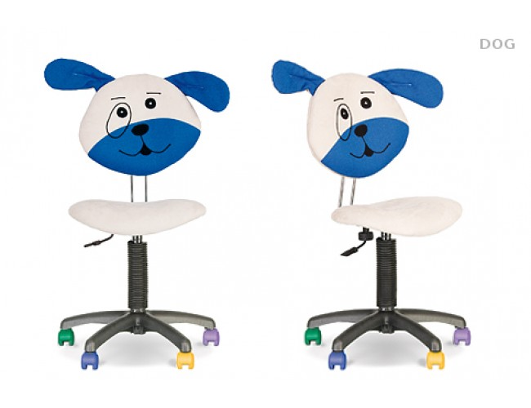
der Kinderstuhl

Slide 12
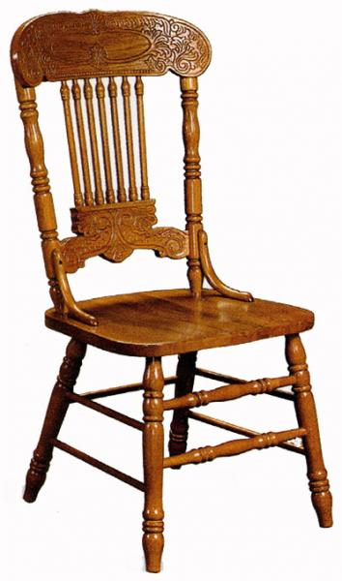
der Stuhl

Slide 13
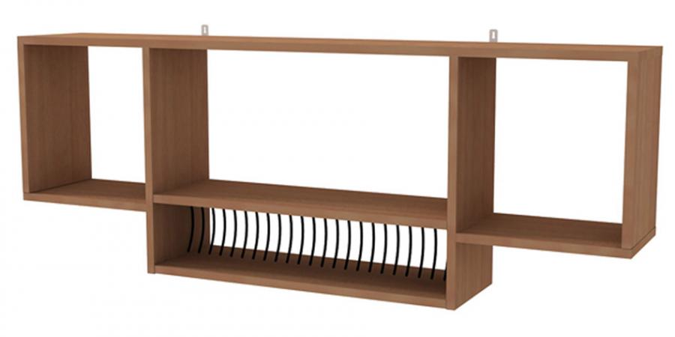
das Regal

Slide 14
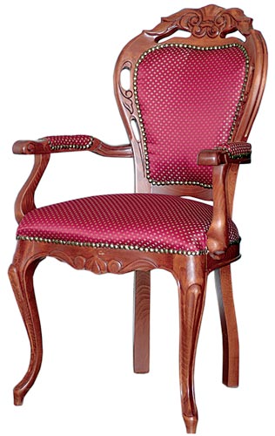
der Stuhl

Slide 15
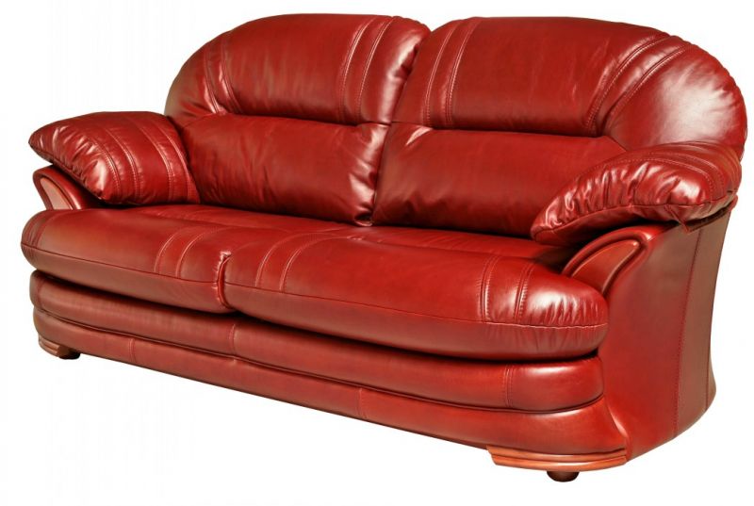
das Sofa

Slide 16
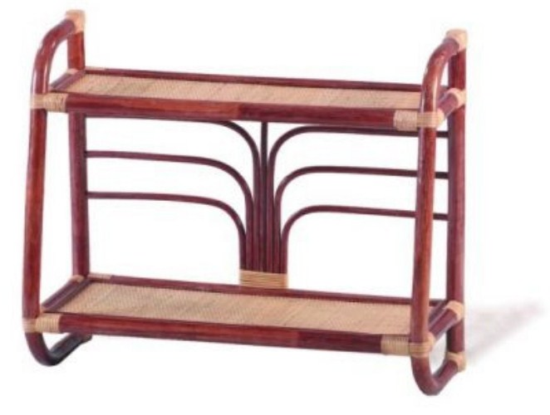
das Regal

Slide 17

der Teppich

Slide 18
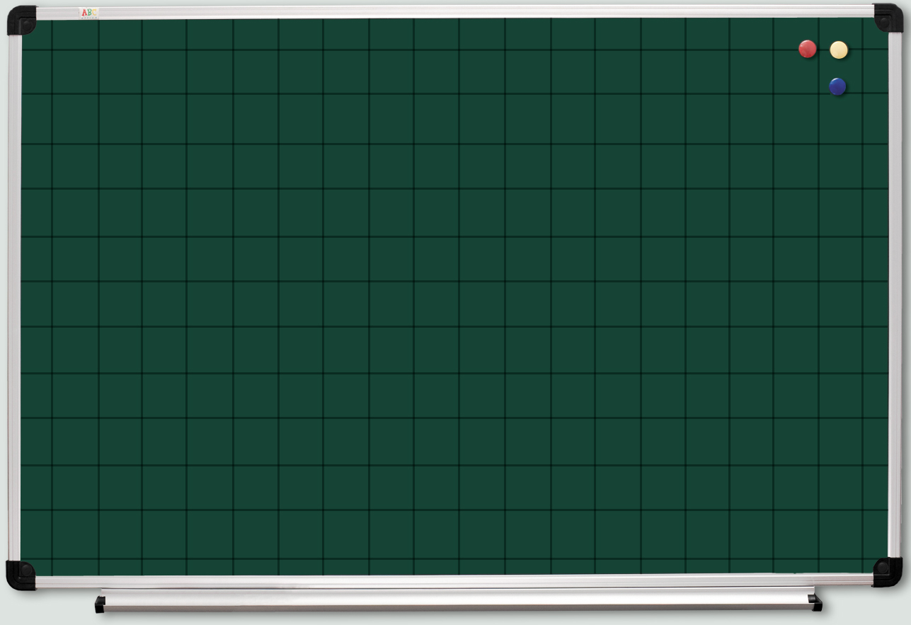
die Tafel

Slide 19
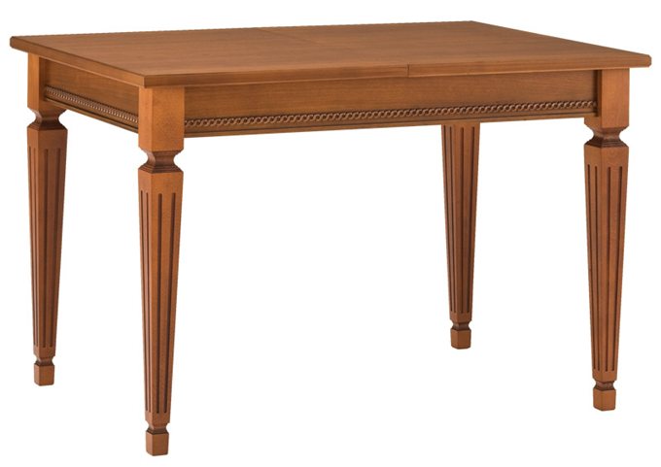
der Tisch

Slide 20
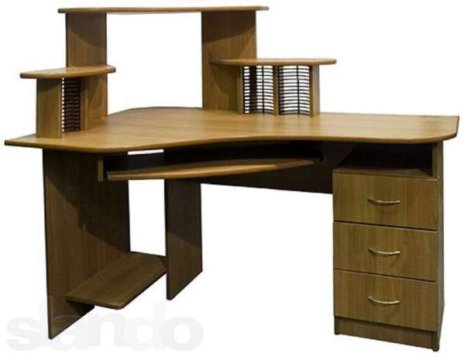
der Computertisch

Slide 21
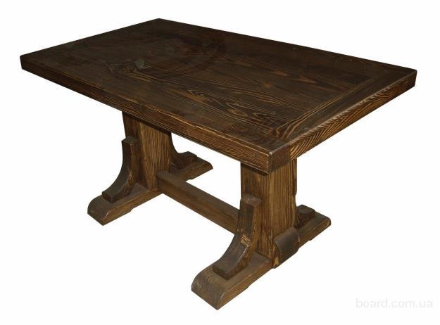
der Tisch

Slide 22
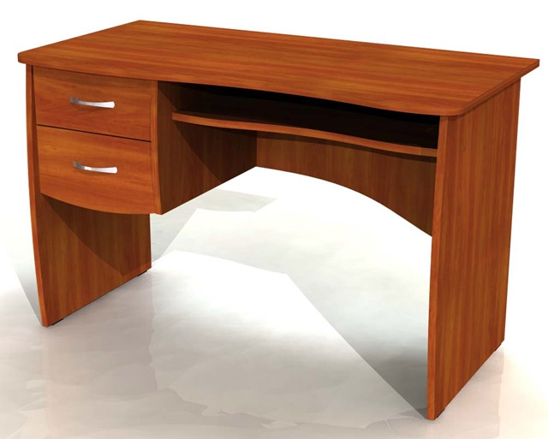
der Schreibtisch

Slide 23

der Teppich

Slide 24

das Bild

Slide 25

der Teppich

Slide 26

der Kinderteppich

Slide 27

das Bild

Slide 28

das Aquarium

Slide 29
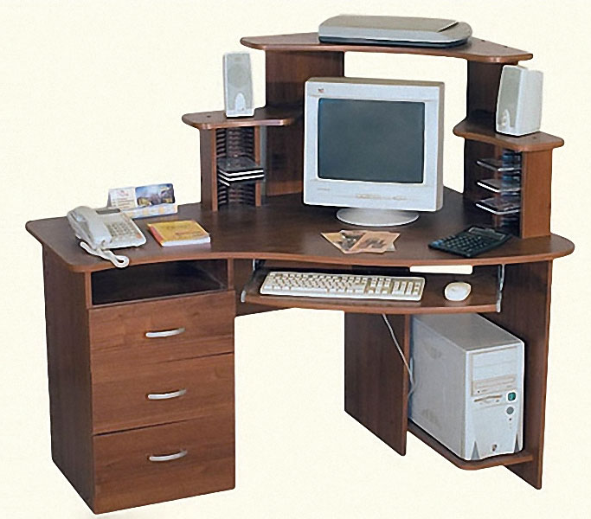
der Computertisch

Slide 30
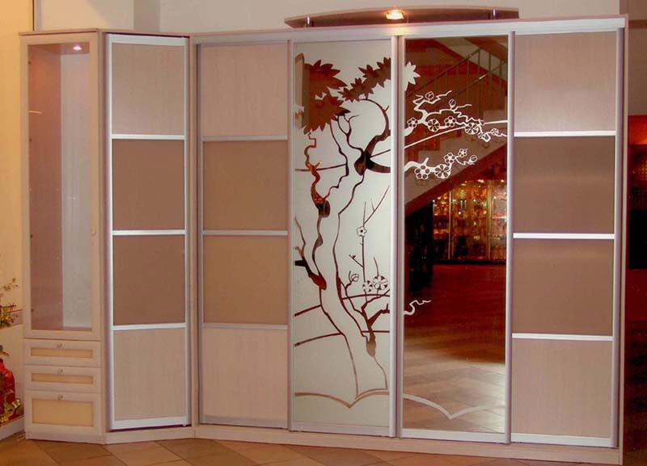
der Schrank

